Slide 1
实验六 时钟显示
实验目的：
1、掌握定时器的编程方法；
2、练习多任务编程方法。
实验内容:
1、在LED上显示实时时钟;
2、要求能够修改时钟：
（1）正常情况下不显示光标；
（2）按确认键后显示光标；
（3）可通过左移和右移键修改位置的光标；
（4）按数字键修改光标对应位置的数字；
（5）禁止非法数字输入。

Slide 2
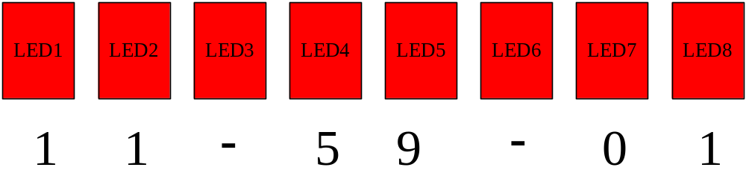
实验内容:
时钟显示方式：
光标设计：亮0.5秒，灭0.5秒

Slide 3
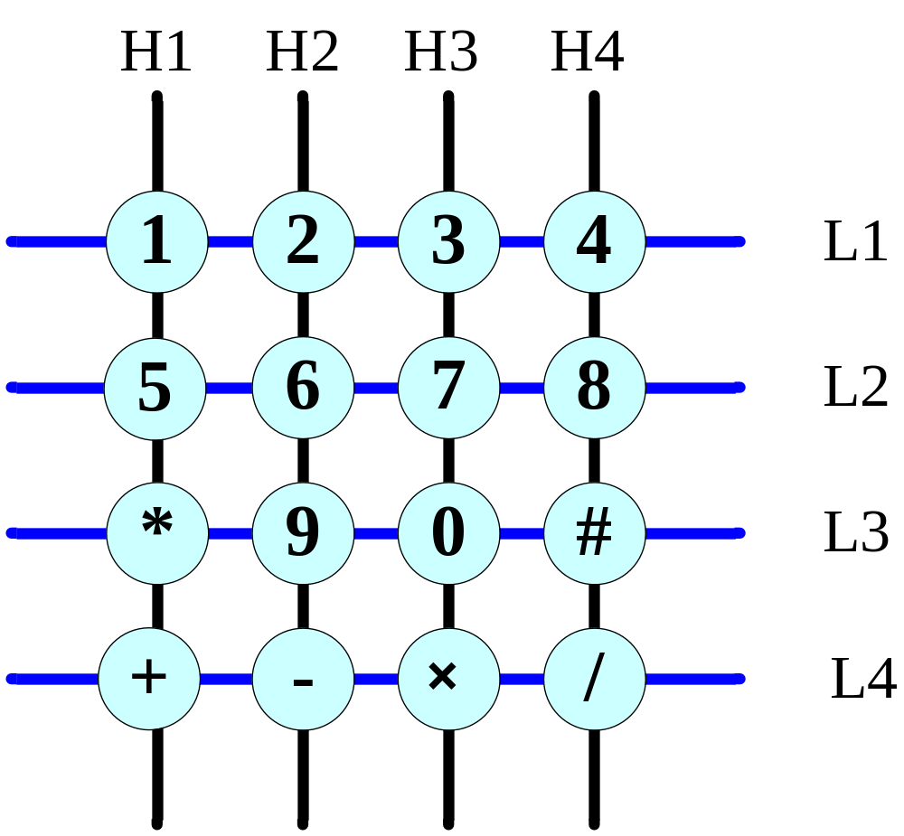
键盘定义
取消
确认
左移
右移

Slide 4
主程序（初始化）
定时器中断（流水灯）
ORG 0000H
AJMP MAIN
ORG 000BH ;定时器0的中断向量地址
AJMP TIME0
ORG 0080H
;**********************************************************
MAIN:
MOV P2,#0FFH ;关所有灯
MOV 30H,#00H ;计数器单元清0
MOV 31H,#0FEH
MOV TMOD,#01H ;定时/计数器0工作于方式1
MOV TH0,#3CH
MOV TL0,#0B0H ;50ms定时常数
SETB EA ;开总中断
SETB ET0 ;允许定时/计数器0 中断
SETB TR0 ;启动定时/计数器0 中断
LOOP:
AJMP LOOP

Slide 5
50ms定时中断子程序
;定时器0的中断服务程序
;*********************************************************
TIME0:
PUSH ACC
PUSH PSW ;将PSW和ACC推入堆栈保护
MOV TH0,#3CH
MOV TL0,#B0H ;重置定时常数
INC 30H
MOV A,30H
CJNE A,#10,T_END ;30H单元中的值到10了吗?
MOV 30H,#00H ;清计数器
MOV A,31H
MOV P0,A
RL A
MOV 31H,A
T_END:
POP PSW
POP ACC
RETI
END

Slide 6
END
THANK YOU!

